Slide 1
Sistemas polivalentes en aplicaciones geotérmicas
Guillermo Martínez

Slide 2

Planteamiento base: Cubrir el 100% de la demanda
Generación
Distribución
Consumo
OBJETIVO: Fiabilidad, eficiencia, sencillez

Slide 3

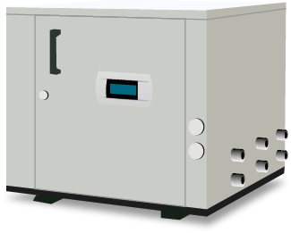
Diferentes tecnologías
Biomasa
Bomba de calor aerotérmica
Caldera convencional
Energía solar térmica
Enfriadora aerotérmica
Cogeneración
Geotermia convencional
Geotermia con sistema polivalente

Slide 4
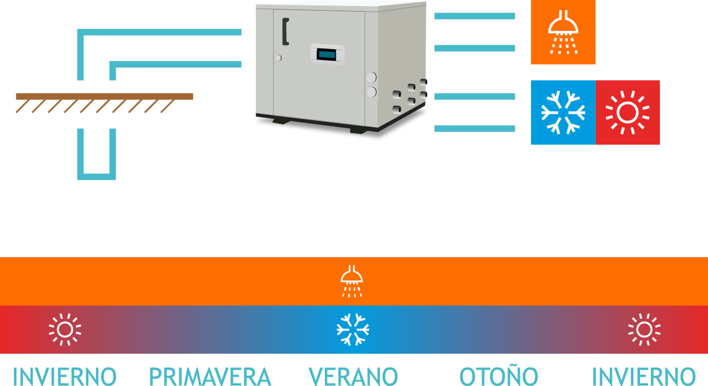
Cómo damos solución a nuestra demanda
Cobertura a las necesidades de manera
sencilla, fiable e independiente

Slide 5
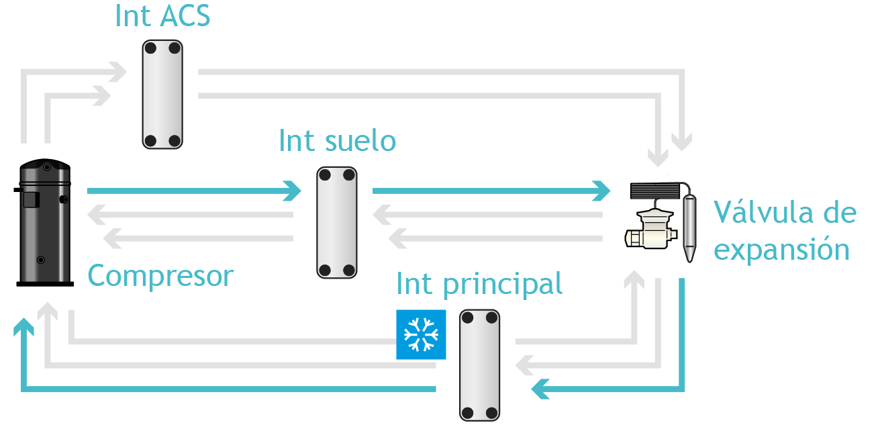
Qué es un sistema polivalente

Slide 6
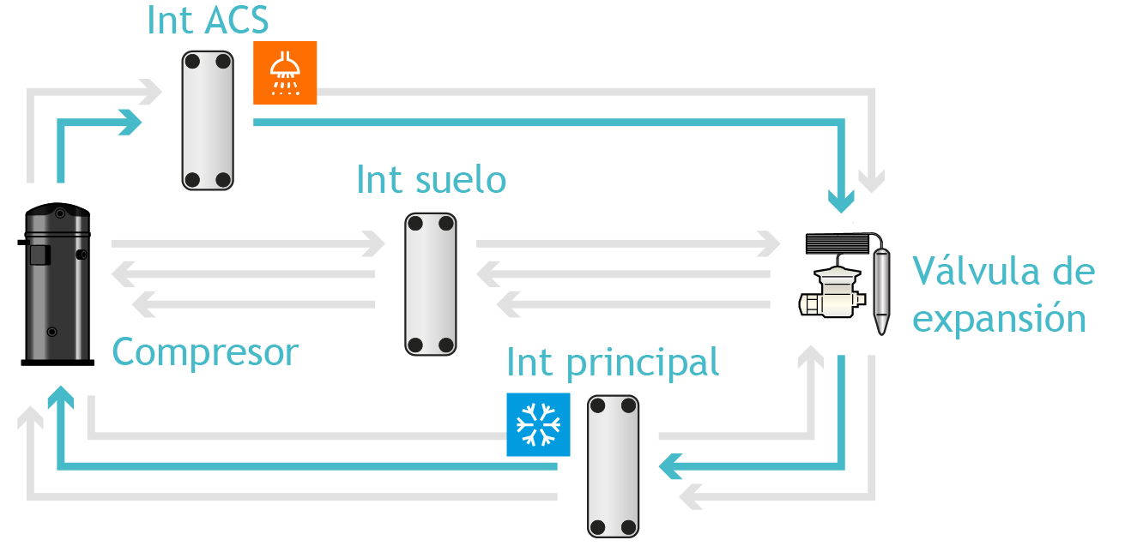
Qué es un sistema polivalente

Slide 7
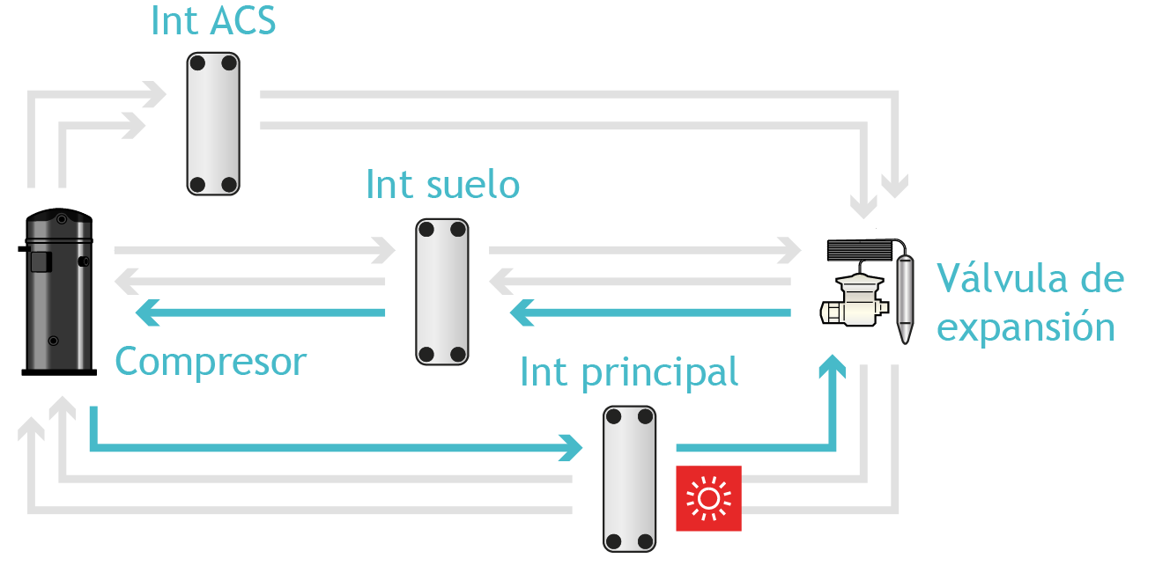
Qué es un sistema polivalente

Slide 8
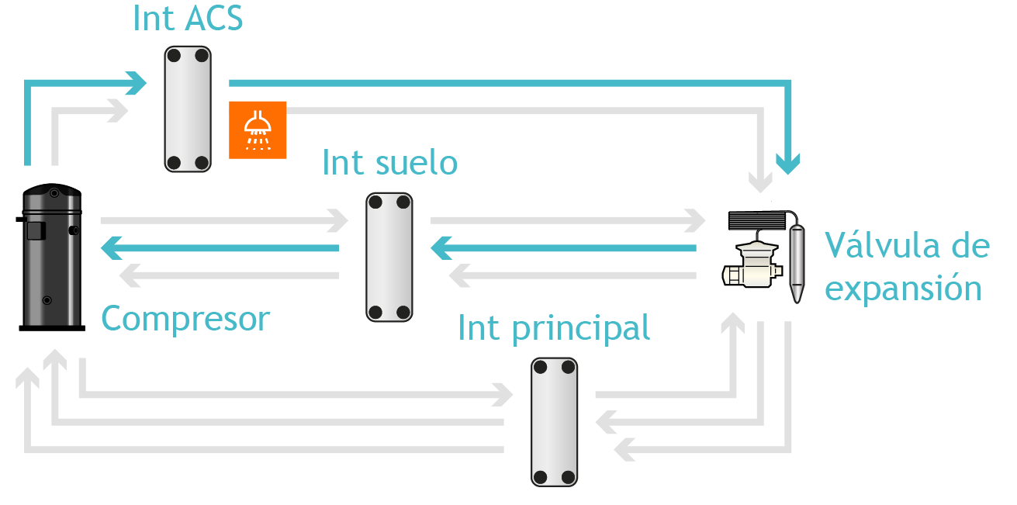
Qué es un sistema polivalente

Slide 9



Rendimientos
 | Fan-coils | Fan-coils Radiante | Radiante
 | EER>4 |  | EER >5
 | COP>4 | COP >3 | COP >5
 | TER >4 |  | TER >7

Slide 10
Ventajas
Un único generador para el 100% de la demanda
Circuito sencillo
Control integrado
Geotermia eficiente
Función ACS + Frío = Ter
Inconvenientes
Geotermia ⇒ Sondas
Temperatura ACS limitada
Energía eléctrica

Slide 11
Conclusiones
No hay una solución óptima para todos los casos
El sistema polivalente garantiza el suministro de forma EFICIENTE y SENCILLA
ES UNA BUENA OPCIÓN
A TENER EN CUENTA

Slide 12
GRACIAS POR SU ATENCIÓN

